Slide 1


Муниципальное образование Плавский район Грабецкая Ольга Александровна
ПРОГРАММА ОБУЧЕНИЯ ДОБРОВОЛЬЦЕВ МО ПЛАВСКИЙ РАЙОН "ДОPRO"

Slide 2


Цель программы
Формирование практических и теоретических знаний организации волонтерской деятельности, лидерских качеств, активной гражданской позиции и передачи накопленного опыта своим сверстникам в образовательных организациях, а также создание условий для социализации и индивидуализации каждого волонтера через проведение занятий обучающей программы.
Одна из основных задач - подготовка грамотных тим-лидеров, способных и готовых к организации и проведению мероприятий различного уровня, в том числе и Всероссийского

Slide 3
Программа содержит описание основных этапов обучения и развития добровольчества в Плавском районе и рекомендации по их реализации:
как рассказать подростку о добровольчестве?
как организовать информационную кампанию по привлечению новых участников?
как провести организационный сбор и сбор-планирование добровольцев?
как выстроить текущую деятельность волонтерской организации и партнерские отношения?

Slide 4




Участники программы – это волонтеры в возрасте от 8 лет, проживающие в муниципальном образовании Плавский район.
Участники программы будут разделены на группы по возрастам. Для каждой группы программа будет адаптирована.

Slide 5



Программа реализуется на базе МБУ МО Плавский район «МЦ «Патриот» и Центра развития добровольческого (волонтерского) движения МО Плавский район.
Программа обучения добровольцев (волонтеров) муниципального образования Плавский район «ДоPRO» направлена на вовлечение в добровольческую (волонтерскую) деятельность, что является одним из основных показателей Федерального проекта «Социальная активность»

Slide 6




Программа обучения состоит из 3-х основных блоков:
Блок 2.
«Проектная деятельность волонтера»
Блок 3.
«Волонтер-организатор»
Блок 1. «Самоопределение, общие понятия»

Slide 7
Блок 1. «Самоопределение, общие понятия»
Занятия, в рамках Блока 1:
«Введение в образовательную программу». «Организационная встреча «Молодежный центр «Патриот» – дом волонтера». «Понятие и виды волонтерской деятельности».
Практические занятия с элементами тренинга «Я – лидер». Основные моменты по составлению портфолио, резюме.
Практические занятия с элементами тренинга «Личность и коллектив».
Практические занятия с элементами тренинга «Психология общения».
Понятие «Дискуссия», «КТД» (Коллективные творческие дела).
Информационное обеспечение работы с молодежью.
Волонтерские движения Тульской области.
Итоговое занятие. Организация и проведение выборов волонтерского актива.
Ключевое мероприятие данного блока – это выбор амбассадоров добровольческой деятельности.

Slide 8
Блок 2.
«Проектная деятельность волонтера»
Занятия, в рамках Блока 2:
Структура проекта, его основные элементы. Цели, задачи проектных работ, основной замысел, примерная тематика и формы продуктов будущих проектов.
Социальные проблемы общества. Проект - это просто, проект - это нужно, проект - это важно.
Проекты по профилактике здорового и безопасного образа жизни. Проекты социальной направленности. Проекты исследовательско-краеведческой направленности. Проекты историко-просветительского направления деятельности.
Обобщающий этап: оформление результатов. Предзащита проектов.
Доработка проектов с учетом замечаний и предложений. Формирование групп рецензентов, оппонентов и «внешних» экспертов.
Подготовка к публичной защите проектов. Генеральная репетиция публичной защиты проектов.
Заключительный этап: публичная защита проектов.
Подготовка заявок на гранты.
Ключевое мероприятие второго блока – презентация проектов.

Slide 9
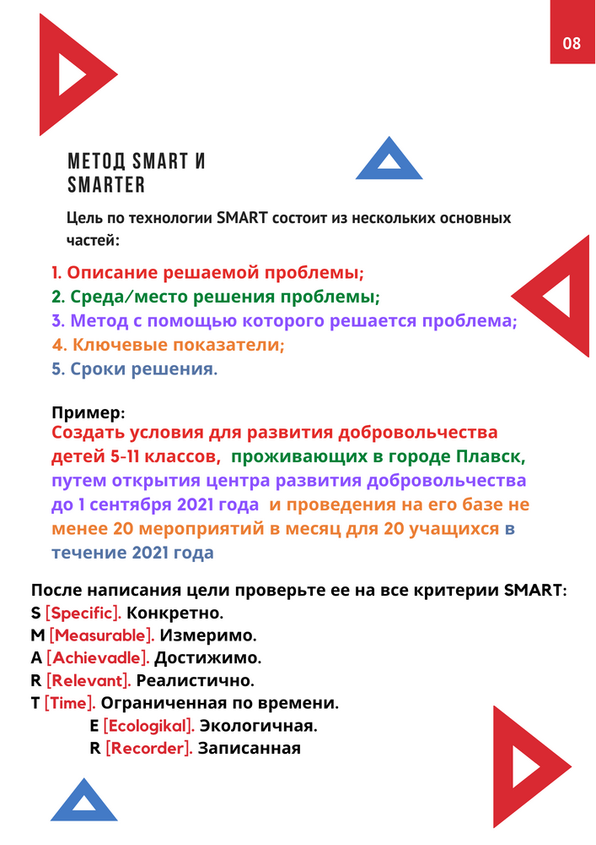
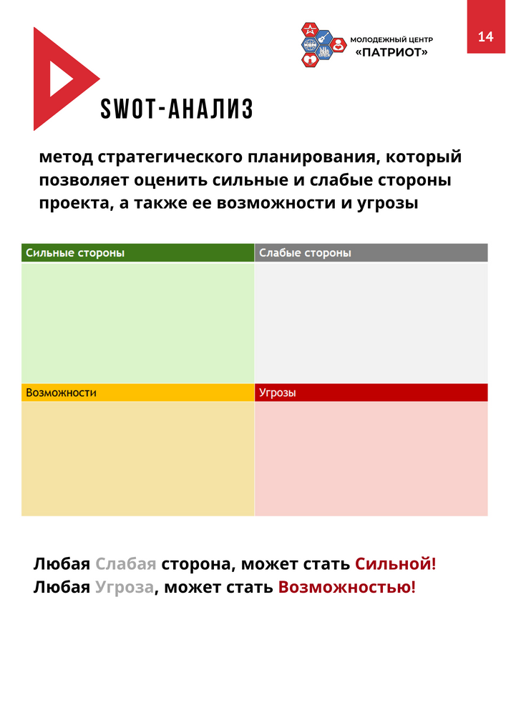
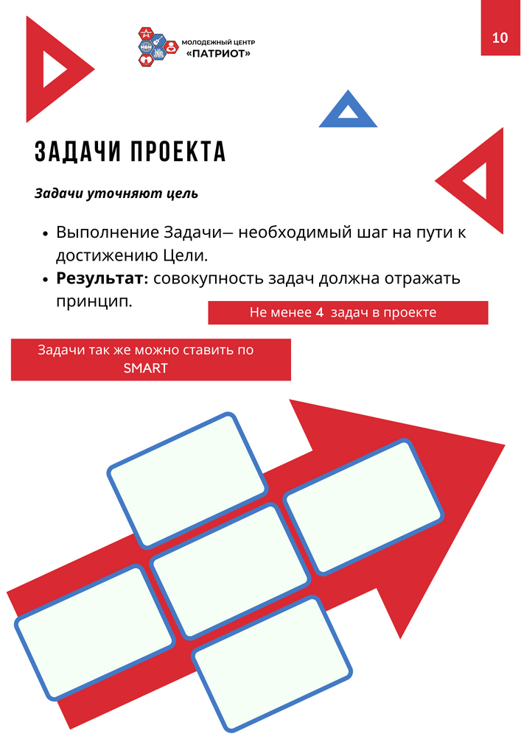

Slide 10
Блок 3.
«Волонтер-организатор»
Занятия, в рамках Блока 3:
Введение в образовательную программу (часть 2). Организационная встреча. История и достопримечательности Тульской области.
Современные технологии организации работы с молодежью.
Страницы в социальных сетях «Волонтеры Плавска». Работа пресс-центра. Проведение мероприятий по направлениям волонтерской деятельности «Молодежь за ЗОЖ», «Волонтеры – аниматоры». Участие в конкурсе «Лидер XXI века».
Волонтер-организатор молодежного фестиваля.
Диалог на равных с представителями общественных организаций, местного самоуправления, СМИ.
Итоговое занятие, вручение сертификатов
Ключевое мероприятие – Организация и проведение фестиваля «В ритме молодежи».

Slide 11


Что мы хотим получить в итоге?
30 обученных и заряженных волонтеров, готовых к организации и проведению мероприятий различной направленности
новые добровольческие практики и проекты
новые волонтеры, которые будут представлять Плавский район и Тульскую область на различных конкурсах и мероприятиях
амбассадоры добровольческой деятельности

Slide 12
Что нам нужно, чтобы достичь результатов?
Подарки, сувенирная продукция (значки, браслеты) – 11300 рублей.
Сувенирная и полиграфическая продукция (маски, шопперы, наклейки, рабочие тетради, сертификаты) – 73600 рублей.
Канцелярия и расходные материалы (бумага А4, бумага для флипчарта, маркеры) – 5970 рублей.
Общий бюджет проекта - 90 870,00 рублей

Slide 13
НЕ УПУСКАЙТЕ СЛУЧАЯ ДЕЛАТЬ ДОБРО
Марк Твен

